Slide 1
Cimentación Profunda
Daniel Ulises Nava Cárdenas
Procedimientos Constructivos

Slide 2
Definición
Son aquellos elementos que transmiten la carga de una estructura hacia capas o estratos profundos del subsuelo, evitando con ello, el desplante en suelos superficiales de baja capacidad de carga o de alta deformabilidad.

Slide 3
¿Cuándo se utilizan?
Se utilizan cuando los estratos superiores del suelo son altamente compresibles o de escasa capacidad de carga.
También cuando se requiere mejorar el comportamiento de cimentaciones en estructuras sujetas a carga lateral.
Para evitar la posible pérdida de capacidad de carga de pilas y estribos de puentes en una cimentación superficial.

Slide 4
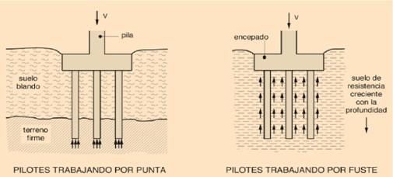
Existen muchas causas por las cuales se utiliza este tipo de cimentación mas que nada porque es mucho mas segura y resistente que las demás.

Slide 5
Tipos de cimentación
La elección del tipo de cimentación depende especialmente de las características del terreno.
Puede ser por Pilotes que son elementos de cimentación esbeltos que se hincan o construyen en una cavidad previamente abierta en el terreno. Antes eran de madera hasta los años 40’s se comenzó a emplear el hormigón.

Slide 6
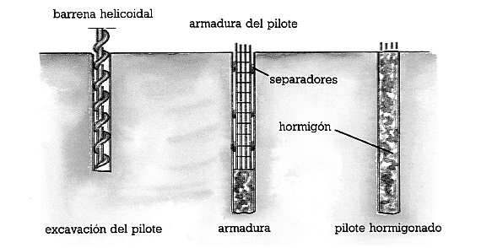

Slide 7
Otra forma seria la de pantallas en el cual es necesario anclar el muro al terreno.
Existen las Pantallas isotáticas que tienen una línea de anclaje.
Las pantallas hiperestáticas son dos o más líneas de anclaje.

Slide 8
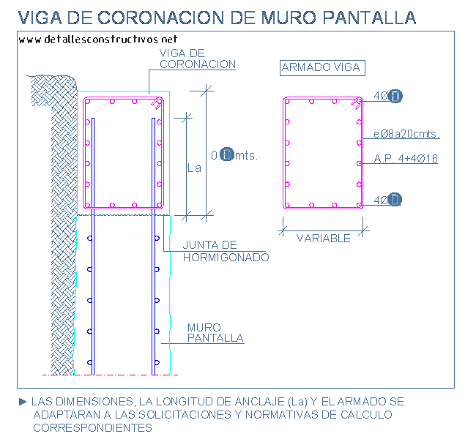

Slide 9
Video de Cimentación Profunda
http://www.youtube.com/watch?v=one6dWGHlco
http://www.youtube.com/watch?v=g_BmQyKAE-E
Video de un puente con problemas y utilización de cimentación profunda.

